Slide 1


에브리 당근 타임

Slide 2
소개
에브리 당근 타임은 대학생 커뮤니티 어플 에브리타임과
동네 중고 거래 어플 당근마켓을 합친 것으로
대학생 중고 거래 커뮤니티 어플입니다.

Slide 3
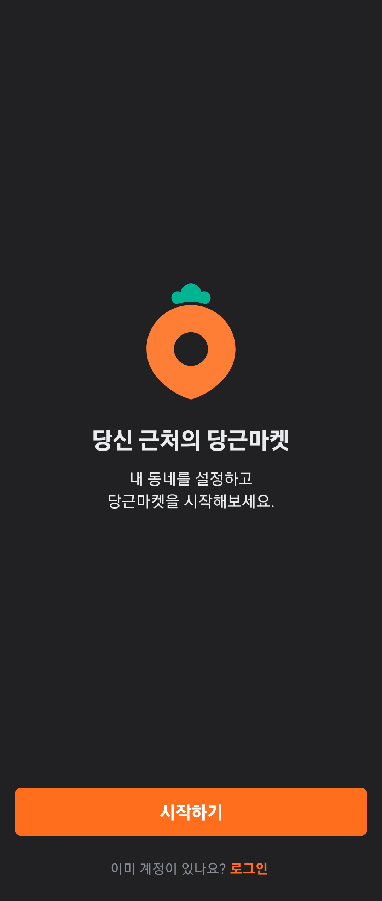
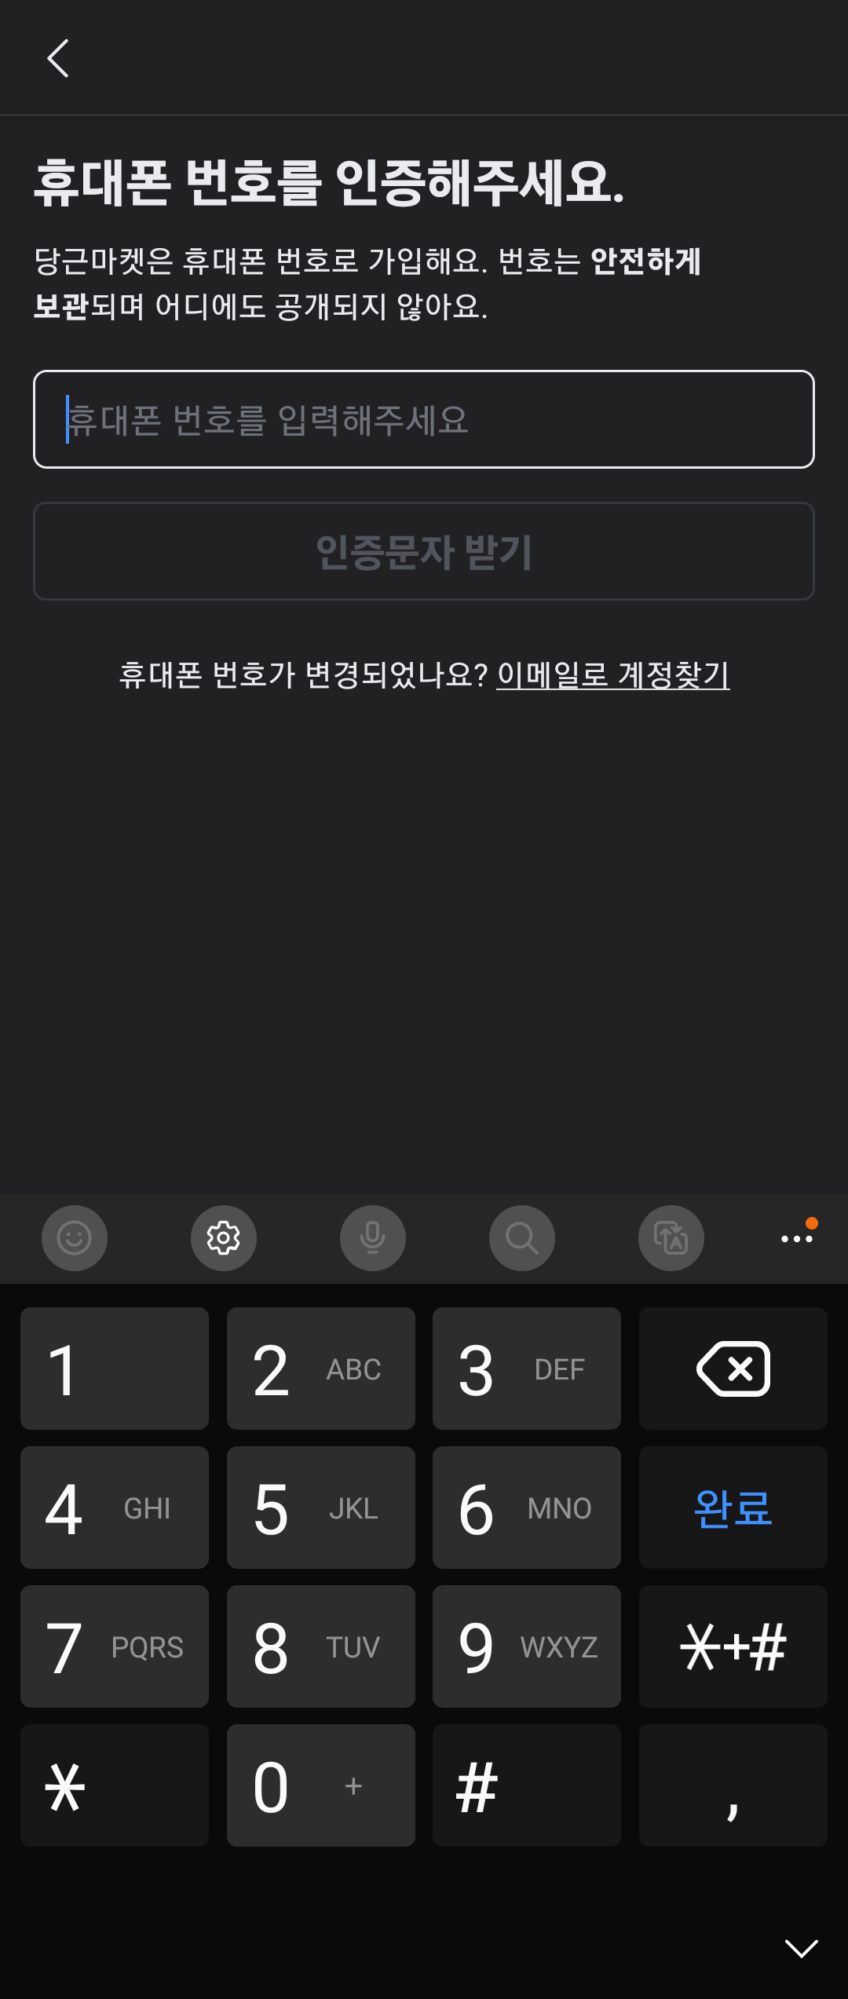
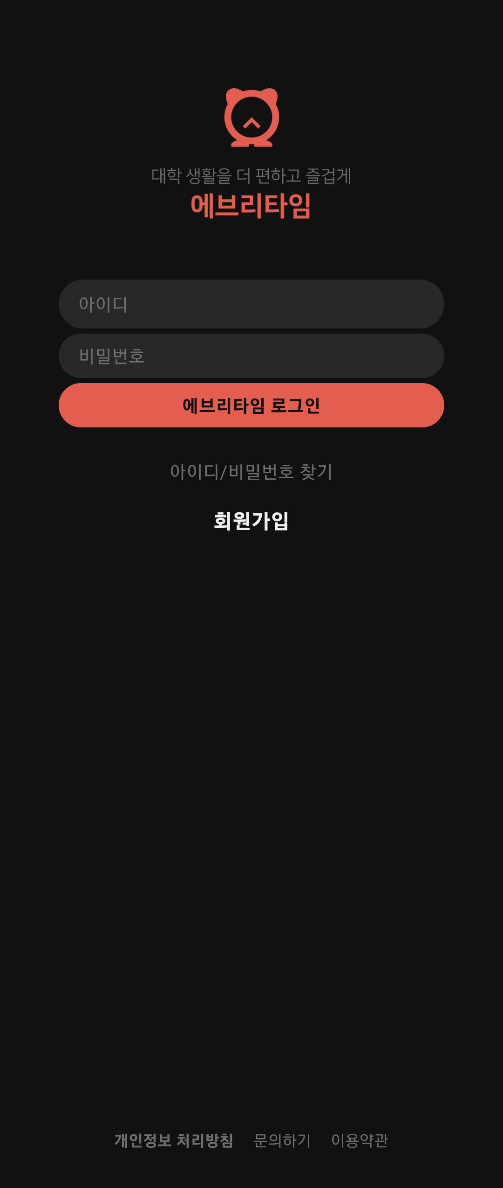
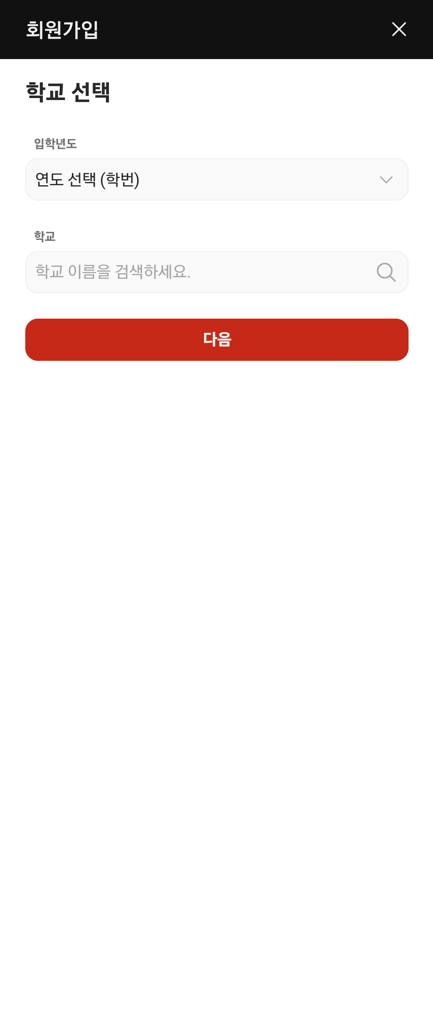
1. 로그인
학교 이메일 인증을 통한 회원가입 필요

Slide 4
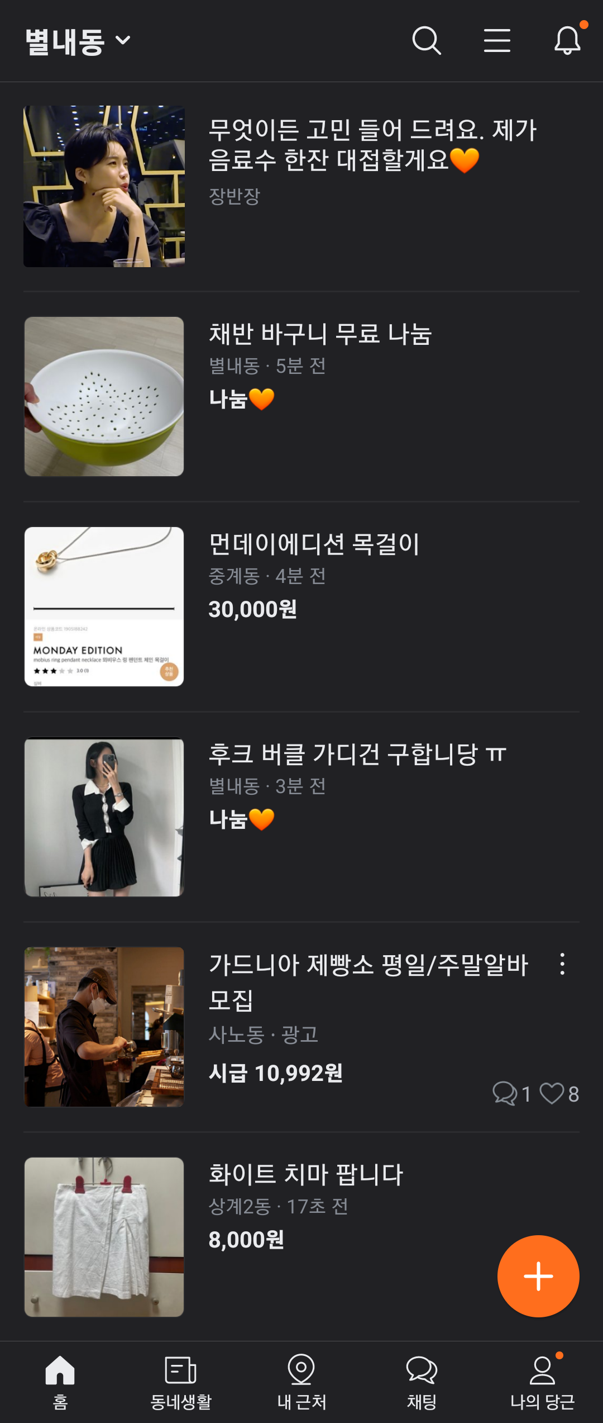
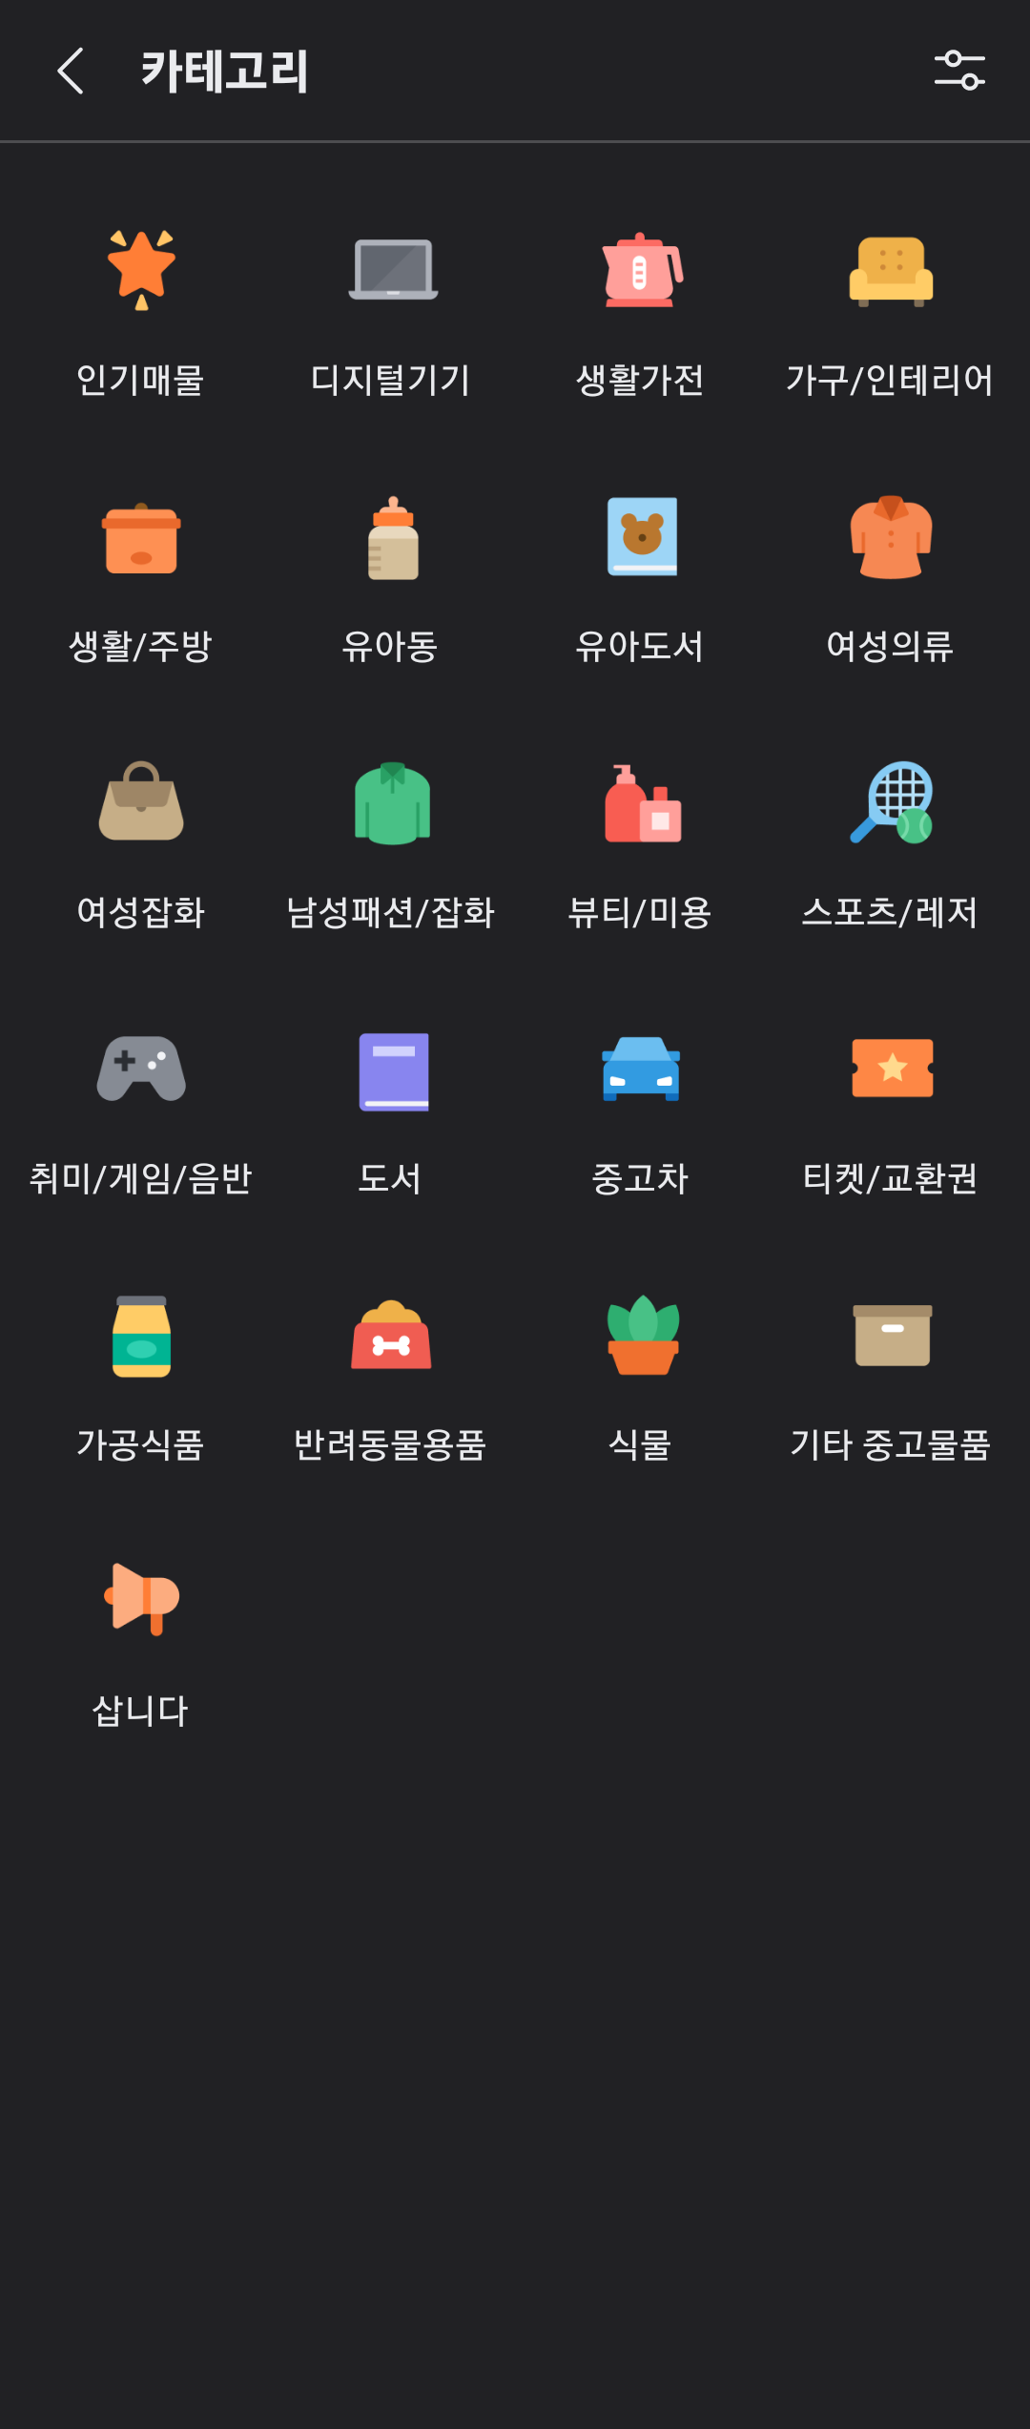

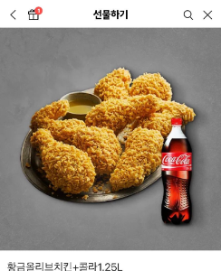
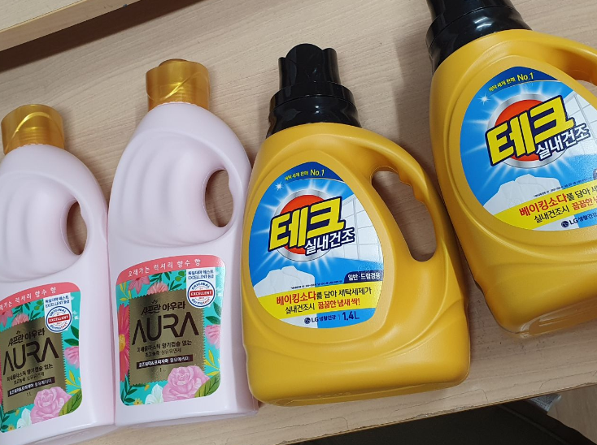


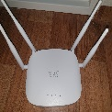
2. 홈 화면
전체 ▽
스크린 영어회화
국민대학교 · 3분 전
12,000원
BBQ 황금올리브+콜라
전체 · 5분 전
18,000원
세제, 섬유유연제 팝니다
서울대학교 · 8분 전
18,000원
넷플 스탠다드 1자리 …
전체 · 13분 전
3,375원
글쓰기 교재 판매합니다
연세대학교 · 17분 전
18,000원
넥스트 7004N 공유기 …
고려대학교 · 21분 전
30,000원
서적, 기프티콘, 데이터 등등
장터게시판에 많이 올라오는 상품들로
카테고리 추가 및 변경
초기 화면에 추천 상품 소개 및 카테고리 설정

